Slide 1

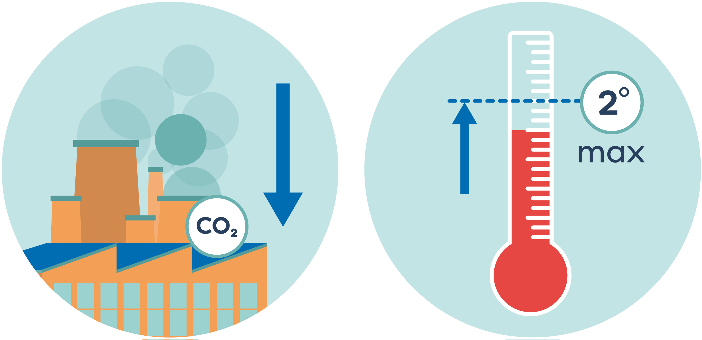
Energy transition: a common endeavor
Notes:
Voor datum, voettekst, etc. gebruik onder het menu ‘Invoegen’ de gewenste optie.
Via Start, Nieuwe dia kun je kiezen uit diverse soorten dia’s om in te voegen.

Slide 2




Important actors
Pilots
Neighborhoods
villages
Local actors
citizens
(organisations)
corporations/
building owners
tenants
entrepreneurs
....
Municipality
(coordination)
National actors
sectors
knowledge institutes
....
Regional actors
provinces
waterboards
corporations
grid operators
heating utilities
....

Slide 3
Sectors involved in Climate Agreement
Climate consultation
Electricity
Industry
Built environ-ment
Agriculture and land-use
Mobility

Slide 4





Outcomes
Phasing out coal-fired electricity production by 2030
Accelerating renewable energy (subsidized until 2025) to 70% in 2030
CO2-minimum price for electricity-production
Electricity
Industry
Built environ-ment
Agriculture and land-use
Mobility
Climate Agreement: 49% reduction in 2030 relative to 1990
Sustainable heating in greenhouse horticulture
Improved processing of manure to reduce livestock-emissions
Exploring storage of carbon in soil and vegetation through pilot programmes and increasing forested surface
100% new-sold passenger cars zero-emission by 2030
Promoting EV by taxation measures and 1,8 million charging points by 2030
Modal shift to bicycle/public transport and smart logistics
Enhancing EE of 1,5 million houses and 1 million utility buildings
New buildings will no longer be heated with natural gas
Municipalities lead a local, participative approach to make housing emission free, neighborhood by neighborhood
Targeted carbon levy on every ton CO2 emitted exceeding a fixed reduction path (push)
Broadening the scope of subsidy scheme (SDE++) incl. limited subsidy for CCS (pull)
Public-private innovation program for cost reduction in low carbon technologies
Industrial cluster approach (incl. sector coupling)
Notes:
After a more than a year of intensive talks with stakeholders and number of additional political decisions, these key-measures are at the heart of the final Climate-agreement presented by the government at the end of June, 2019.
The Dutch government is confident that this package is affordable, fair and feasible

Slide 5


Regions are connected to Climate Agreement
Notes:
[KOEPELS] Kernboodschap RES is middel dat vanuit de regio invulling geeft aan opgave van 2 sectortafels. Verschil tussen warmte elektra aangeven
DE TAFELS GEBOUWDE OMGEVING EN ENERGIE VORMEN DE VERBINDING TUSSEN ALLE VIJF
OPWEKKING, INFRASTRUCTUUR, OPSLAG → INDUSTRIE, MOBILITEIT, LANDBOUW EN LANDGEBRUIK
----------------------------------------------------------------------------------------------------------------
In het omgevingsbeleid komt alles samen, voorgaande komt in dit plaatje terug.
Regionaal vertalen van de nationale afspraken uit het sectoren elektriciteit en gebouwde omgeving via regionale warmtevoorziening, energie- infrastructuur en de opgave voor hernieuwbare energie opwekking.
Bouwstenen voor de ruimtelijke plannen (POVI/GOVI en andere instrumenten uit de Wet Ruimtelijke Ordening en straks de Omgevingswet). Via de RES kan de besluitvorming voor de ruimtelijke inpassing van de duurzame energieopwekking en de energie infrastructuur worden voorbereid in goed overleg met alle maatschappelijke partners (waaronder de netbeheerders) en betrokkenen binnen de regio. Dit is nodig om te komen tot een zorgvuldig, afgewogen en democratisch gelegitimeerd besluit.
Organiseren van interactie en samenhang. Omdat besluitvorming in het omgevingsbeleid een integrale afweging vraagt is interactie tussen regionale structuren onderling essentieel en randvoorwaardelijk. Deze structuren houden daarom een brede blik, dwz open oog voor de interactie met andere sectoren en gerelateerde maatschappelijke opgaven zoals die zijn opgenomen in het IBP: klimaatadaptatie, circulaire economie, de woningbouwopgave en vitaal platteland. Besluitvorming over deze samenhangende strategieën vindt in onderlinge afweging plaats via de gemeentelijke-, provinciale- en nationale Omgevingsvisies en -Plannen.
Uitgaande van o.a. de sectorale verdeling van het klimaatakkoord gaat het in de regio om onderstaande structuren:
Elektriciteit en gebouwde omgeving: RES
Industrie: industriële clusters
Mobiliteit: MIRT/ Beter Benutten
Landbouw & Landgebruik: Gebiedscommissies
Regio’s Ruimtelijke adaptie (Deltaplan Ruimtelijke adaptie)
Regiovorming Circulaire economie
Structureren van samenwerking tussen overheden en hun maatschappelijke partners.
Bevorderen van de maatschappelijke acceptatie voor de energietransitie via bewustwording, kennisoverdracht en urgentiebesef bij inwoners van de regio Voorkomen dient te worden dat door te kiezen voor deze structuren zaken tussen wal en schip verdwijnen. Om die reden is ervoor gekozen de afwegingen over de benodigde infrastructuur en bronnen (bv windmolens op agrarisch terrein en koppeling restwarmte industrie met warmtenet gebouwde omgeving) in nauwe samenwerking tussen gebiedscommissie en industrieel cluster mee te nemen in de RES.

Slide 6
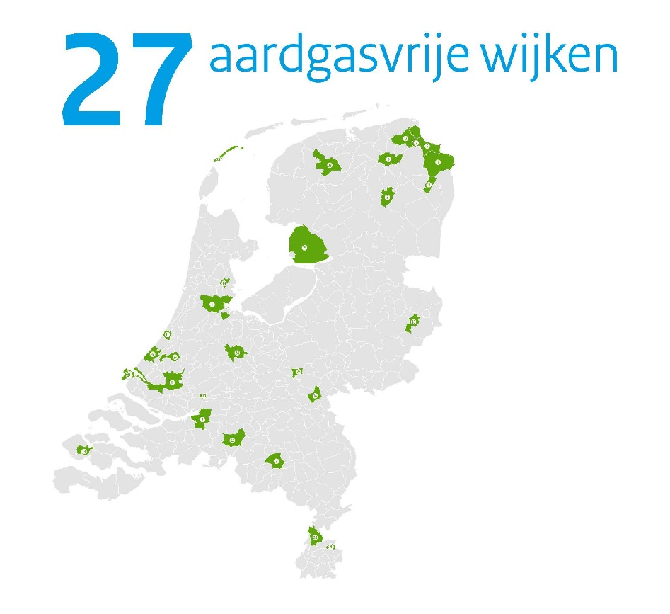
Pilot programme for natural gas-free Districts
Goals:
Pilot for phasing out natural gas in 27
neighborhoods
All parties involved
Makes ambitions visible
Mutual learning and gathering knowledge

Slide 7
Lessons learned
Transparency about the process, management of expectations
Provide sufficient resources, also on local level
Be flexible and anticipate on taking on board new know-how
Multi-level governance: not only between levels of government but also involvement of other stakeholders. Know the relevant actors
Most important: involve local decision makers

